Slide 1





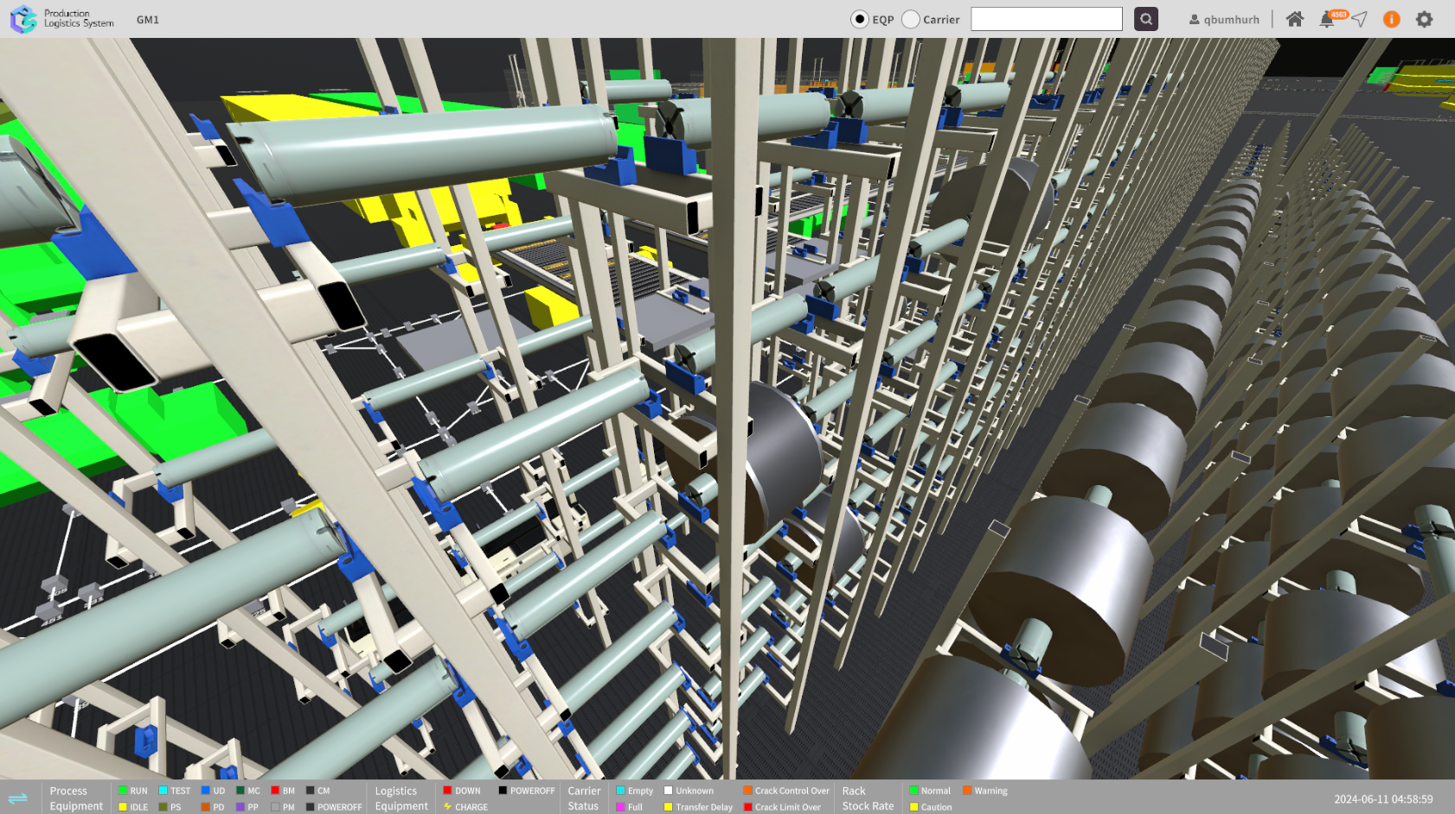
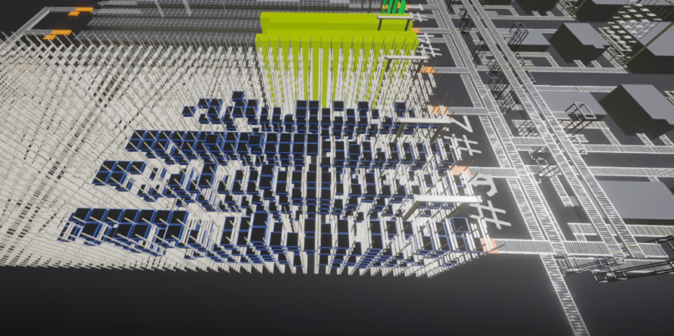
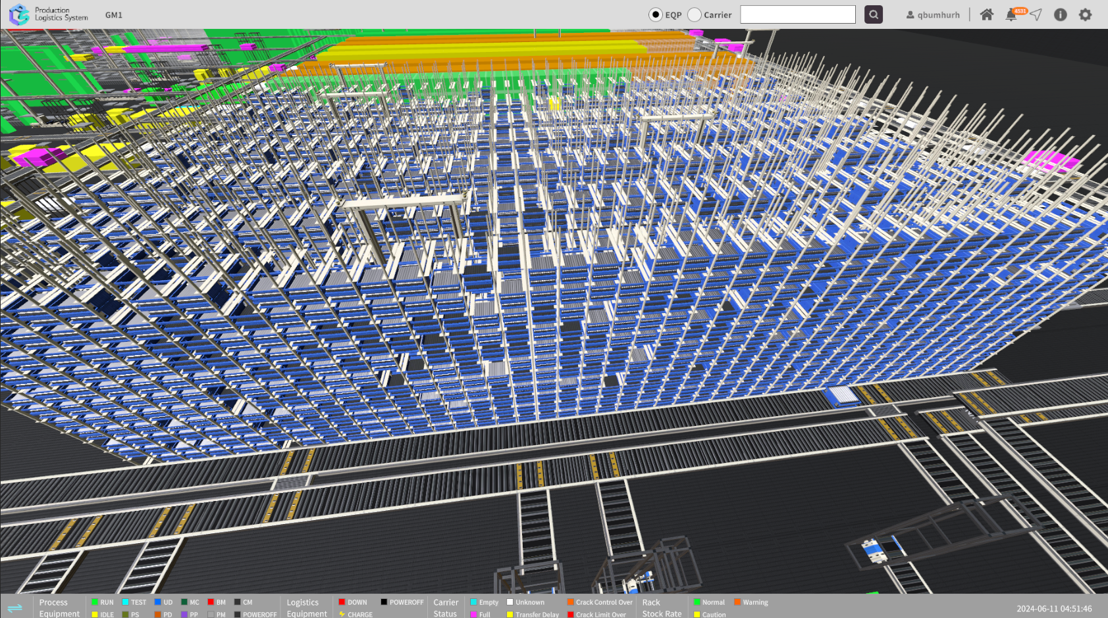
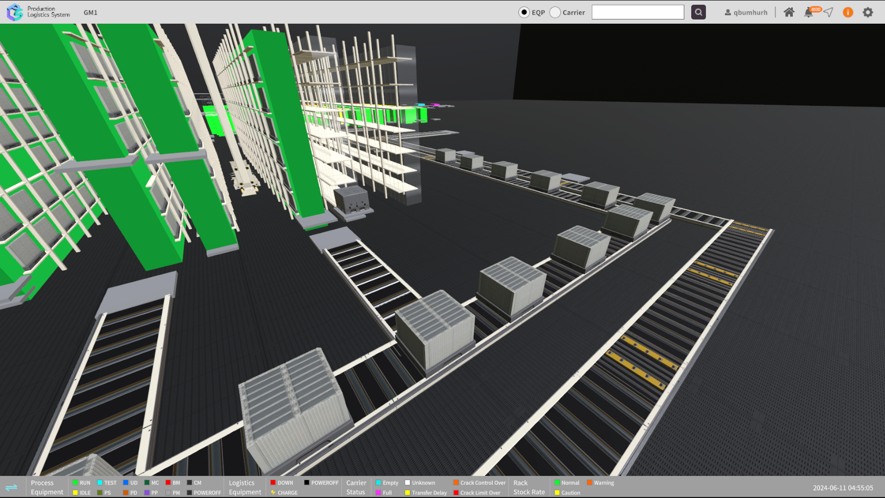
Factova Worldworks FMCS
생산현장의 문제를 직관적으로 분석하여 빠르게 해결하는 현장 통합 관제 시스템
왜 필요한가요?
어디에서 사용하나요?
생산 및 물류 현장에서는 설비 이상, 반송 지연 등 다양한 이슈가 발생합니다. 하지만 정보 부족, 복잡한 에러 코드, 담당자 분산으로 문제 상황을 파악하는 것 뿐만 아니라, 그 문제를 해결하는데도 많은 시간이 소요됩니다.
FMCS를 통해 생산 현장의 데이터를 실시간으로 수집하고 3D 공간 정보와 결합하여 시각화 해보세요. 현장 상황을 한눈에 파악하고 이상 발생 시 신속하게 대응할 수 있도록 지원합니다.
대상 산업 : 배터리, 반도체 등
반송·이동 설비가 많아 실시간 위치와 상태 파악이 중요한 제조 산업
생산 현장의 상태가 품질에 직접적인 영향을 미치는 설비 중심의 산업
대상 고객 :
현장의 운영 현황을 코드나 텍스트만으로 파악하기 어려워 시각화가 필요한 기업
도입 효과
LG CNS이어야만 하는 이유
시스템 처리 시간
데이터 연계 속도
스마트 팩토리 구축 경험 기반 통합 연계
MES·OCAP·EMS 등 서로 다른 현장 시스템을 직접 구축·운영해 온 경험으로, 생산·물류·공정 데이터를 하나의 화면에 정교하게 통합 연계합니다.
대규모 데이터 모델링 및 3D 자동화
대량의 실시간 데이터를 3D 공간 모델에 연결하는 데이터 모델링과 STK·AGV 3D 생성·배치 자동화로, 개발 비용과 구축 기간을 단축합니다.
현장 맞춤형 시각화 표현
시스템 데이터를 3D 공간모델과 결합할 때 산업과 현장마다 중요하게 보는 지표와 표현 방식에 맞춰 정교하게 시각화할 수 있습니다.
92.5% ↓
98.3% ↓
구축 전
구축 후
구축 전
구축 후
12초 → 0.9초
3분 → 3초
공장 전체 공간 구현으로 문제 현황을
쉽게, 한눈에 파악
물류/생산 시스템 데이터 연계 및 표현으로
빠른 원인 확인
실시간 문제 해결 상황 가시화로
커뮤니케이션 간소화
공장 운영 효율은 높이고,
비가동 시간은 최소화
도입 Reference
통합관제 Key Capabilities
3D 모델 자동 생성·배치
STK, AGV 등 3D 모델 생성과 배치를 자동화하여 신속한 구축이 가능합니다.
생산/물류/공정 데이터 통합 연계
MES, WMS 등 기존 시스템의 데이터를 연계하여, 수집한 데이터를 3D 공간 모델과 결합해 한눈에 보여줍니다.
핵심 지표 기반 이상 감지·알림
생산 현장의 주요 원인 지표를 기준으로 예방, 현상, 조치 알람 체계를 구축하여 무정지 대응을 빠르게 수행할 수 있습니다.
현장-엔지니어 커뮤니케이션 툴
현장 작업자와 엔지니어가 동일한 View로 정확하게 의사소통을 하고, 원인을 파악하여 문제를 해결할 수 있습니다.

